Slide 1
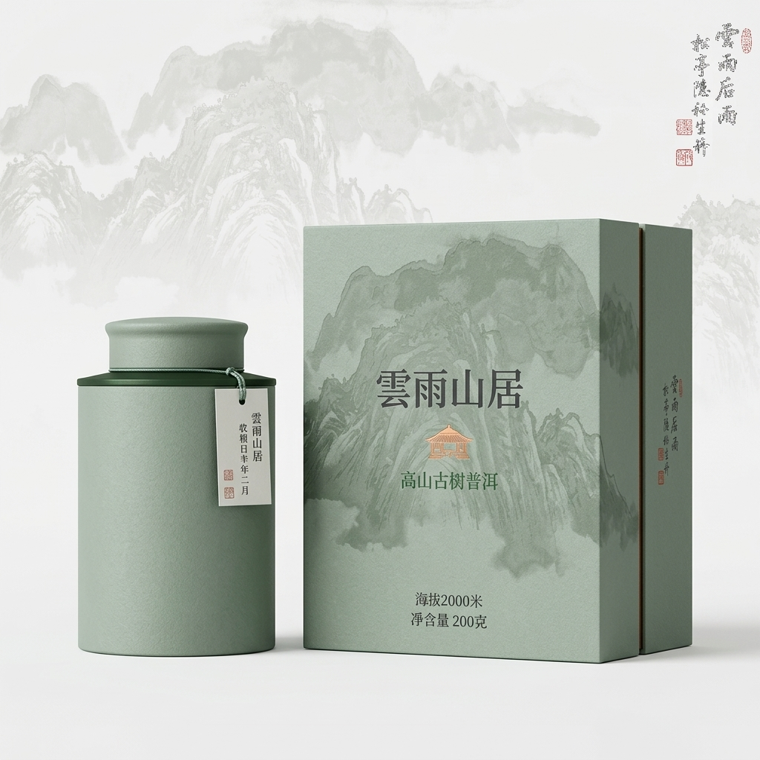
VULCA / 企业视觉智能公司
把 AI 变成企业
真正能用的视觉内容团队
从选模型、接任务、出图到协作修改，
建成一条不被单一模型绑死的内容生产线。
当前产品入口
企业 AI 内容生产线
接任务 → 协作修改 → 记住采用
Notes:
开场只讲结果：企业不需要再学习一个孤立工具，而需要一支能完成视觉工作的 AI 团队。
当前卖的是企业 AI 内容生产线；企业视觉智能是公司定位。
[Sources]
- Local asset: source deck media image.jpeg, VULCA tea-packaging demonstration asset.

Slide 2
VULCA / 企业视觉智能公司
企业被卡在 AI 的两端：不会用，或用了却无法规模化
还没用上
已经用上
不知道从哪个场景开始
模型越强，迁移越贵
选什么模型？
改造哪段业务？
如何接进现有团队？
反馈散在聊天与文件里
流程难以规模化
换模型时经验经常重做
共同缺口：跨模型、可复用的企业生产系统
AI 已采用
仍难规模化
内容压力
88%
至少一个职能
常态使用 AI
≈1/3
开始规模化
AI 项目
96%
称内容需求
至少翻倍
首个商业切入口
多品牌创意 / 本地化 / 跨境营销服务商
上接模型与工具，下接终端品牌；多品牌、多市场、多模型的返工与迁移成本最集中。
来源：McKinsey 2025；Adobe 2025
2
Notes:
不要把三个数字讲成一条因果链。它们只证明采用广、规模化不足、内容压力上升。
首个商业切入口是位于模型公司和终端品牌之间、持续处理多品牌审改的服务商。
[Sources]
- McKinsey & Company, The state of AI in 2025: Agents, innovation, and transformation. 88% regular use in at least one business function; approximately one-third have begun scaling AI programs. https://www.mckinsey.com/capabilities/quantumblack/our-insights/the-state-of-ai/
- Adobe, How creative pros are using Generative AI to keep up with unprecedented content demands, 2025-10-23. 96% report content demand at least doubled; 62% report fivefold or greater increase. https://blog.adobe.com/en/publish/2025/10/23/how-creative-pros-are-using-generative-ai-keep-up-with-unprecedented-content-demands

Slide 3
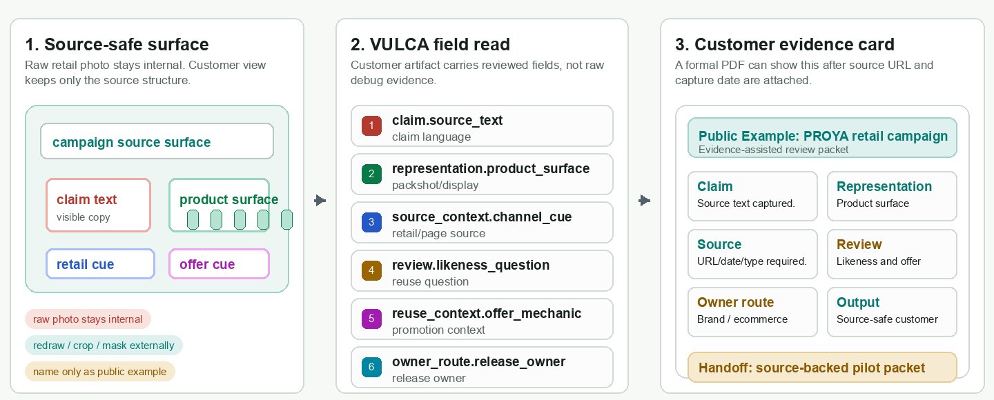
VULCA / 公开美妆品牌场景（非客户合作）
一张美妆 campaign，要经过多少步才能真正上线？
已完成本地验证
把公开物料
变成执行清单
识别产品、渠道、促销、人物与复用要求，并明确该由谁确认。
现有产品基础
6 类字段 + 审核问题 + 负责人
把“看图意见”变成团队可以继续执行的记录
下一步企业试点
接 brief → 生成 → 修改 → 交付
采用、退回、多渠道版本与效果指标进入同一流程
企业给目标、品牌判断与授权；VULCA 组织模型、执行修改、记录采用。
企业试点怎么衡量
首个获批时间 / 修改轮次 / 单个获批素材成本 / 换模人时
基于 PROYA × Guardian Malaysia 公开物料的本地流程验证；非客户合作，不代表品牌背书或业务结果。
3
Notes:
这是 VULCA 基于公开美妆零售 campaign 完成的真实本地流程验证，不是 PROYA 或 Guardian 委托，也不是客户业绩。
当前已验证的是视觉字段拆解、审核问题和负责人交接；生成、修改、多渠道适配与效果指标属于下一步企业试点范围。
[Sources]
- VULCA local project record, PROYA Deep Proof v1, 2026-06-21. Status: internal technical proof; public example only; no customer, partner or endorsement claim.
- Public source candidate recorded in the local source ledger: PROYA Cosmetics public LinkedIn campaign post for Guardian Malaysia, retrieved 2026-06-21. https://www.linkedin.com/posts/proyacosmetics_proya-brandglobalization-guardianmalaysia-activity-7460222340266635264-Jbe_

Slide 4
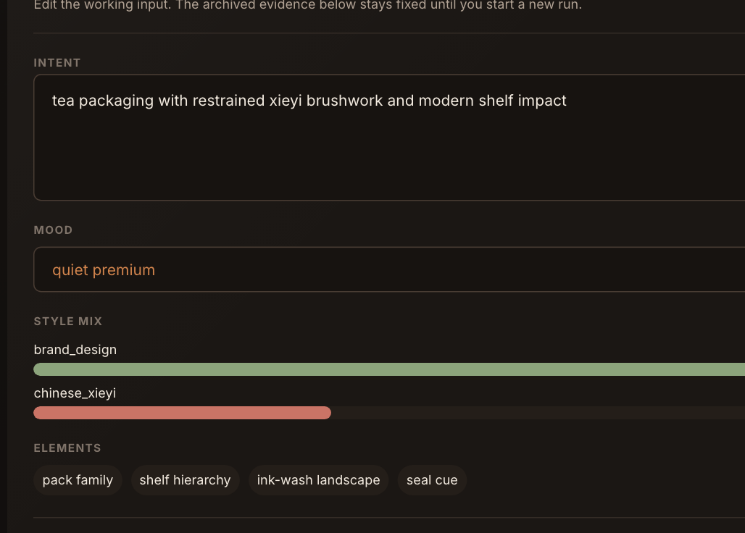

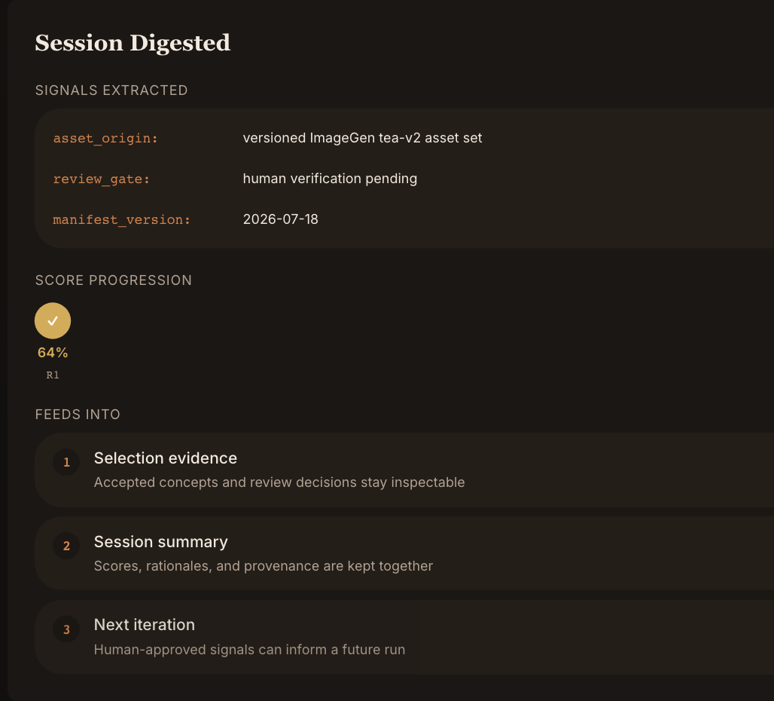
企业只做三件事：给要求、看结果、决定采用
② VULCA 组织模型，给出可修改候选
③ 企业决定被保留下来
采用：保留整体构图，修改包装背面小字
进入下一批渠道版本 → 下次不从零开始
① 写清任务、品牌与渠道要求
当前 VULCA Studio 本地构建与本地生成样本 · 演示流程 · 非企业客户结果
4
Notes:
企业不需要理解 L1-L5 或模型工程：它只需要给任务、看候选、决定采用或退回。
企业负责业务判断、采用或退回、数据与授权；VULCA Agent 组织模型与工具，并把决定转成下一轮可执行动作。
[Sources]
- Local product screenshot: source deck media image.png from a versioned VULCA Studio local walkthrough.
- Local product visual output: a physical wide crop derived from wenxin-moyun/public/images/home/create-brand.png.
- The adoption card is an explanatory UI composition for the event deck, not a live customer record.

Slide 5
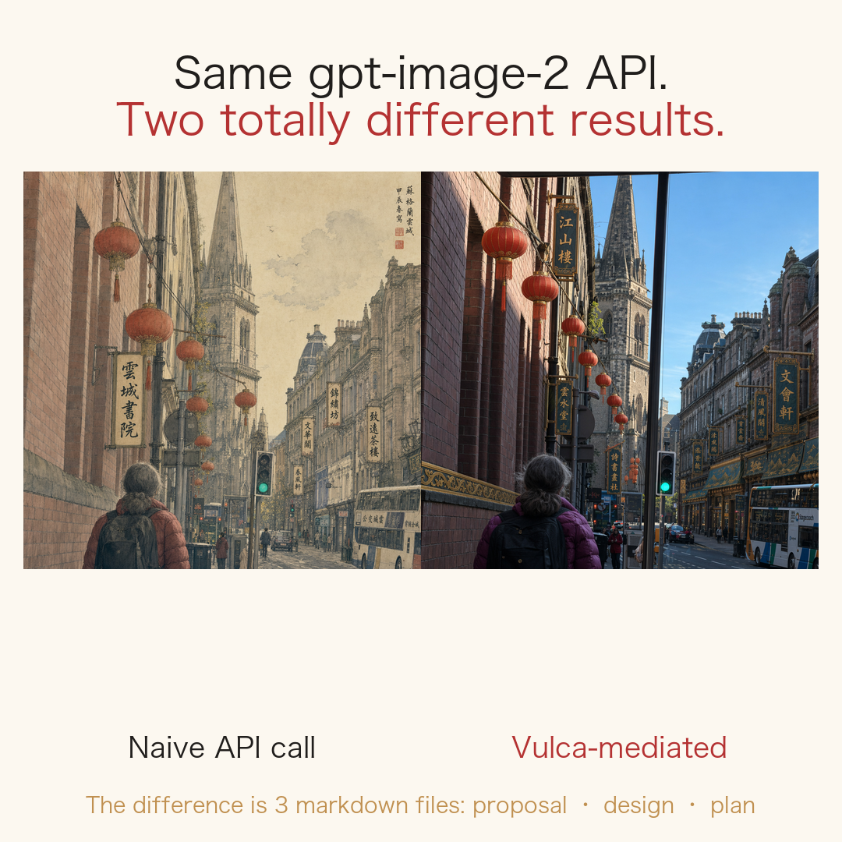
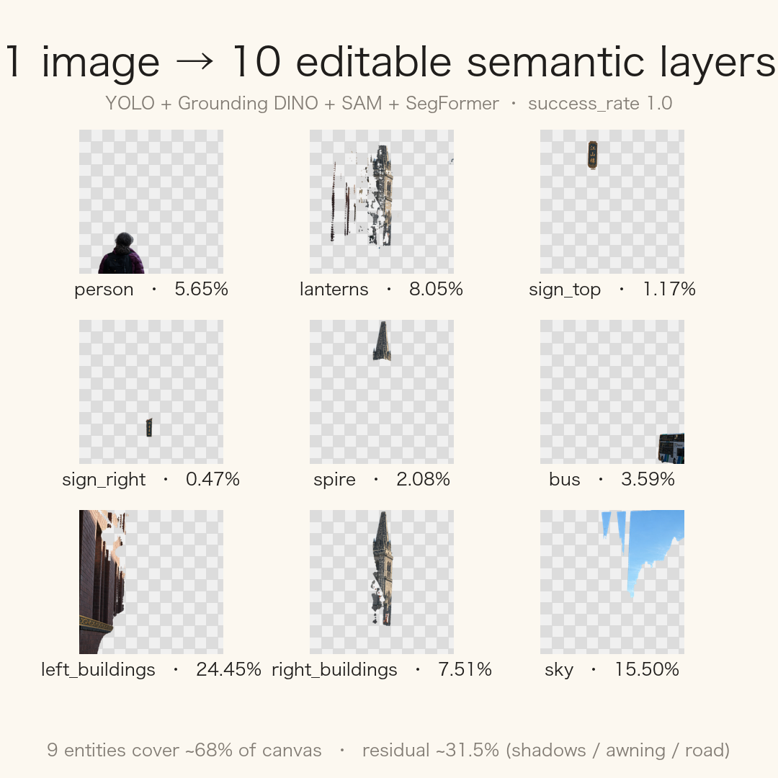
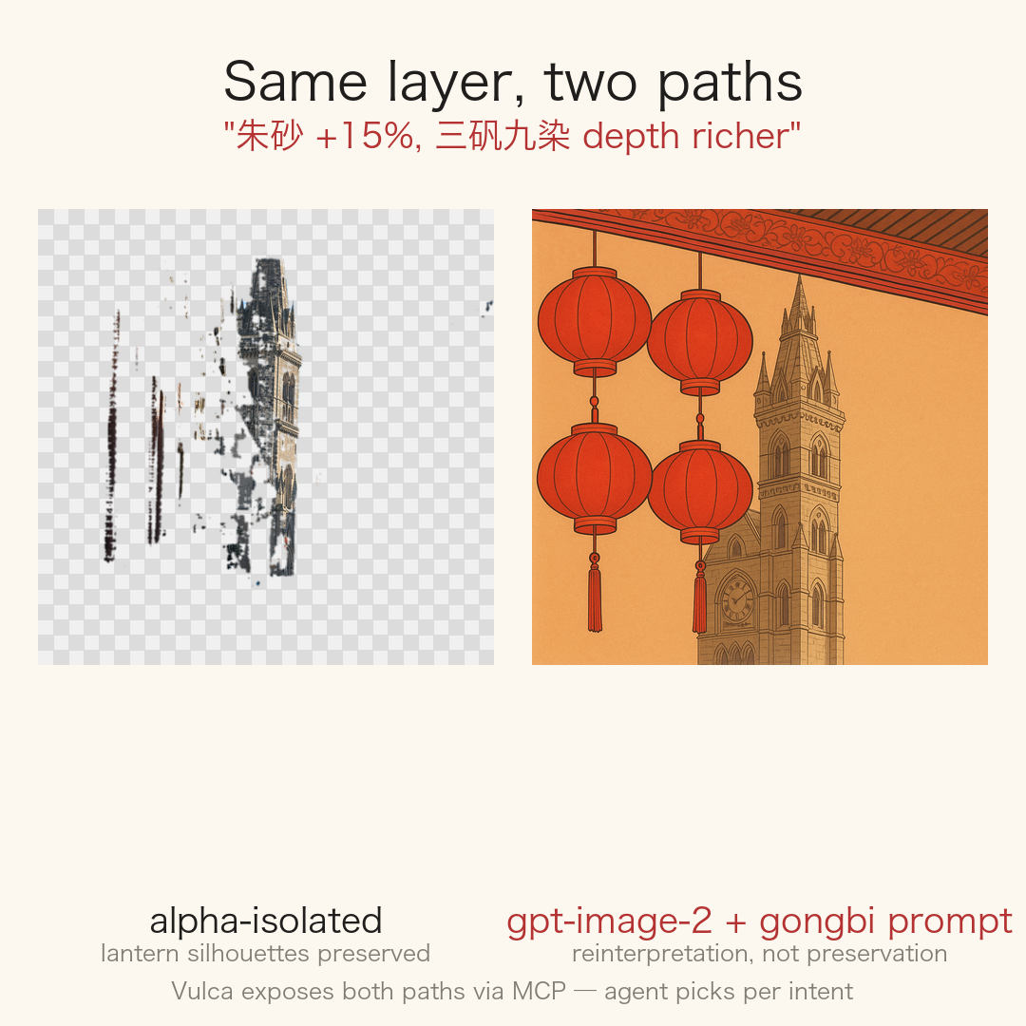
把被采用的修改，变成下一次可复用的生产资产
1 张图 → 可定位的视觉对象
局部问题，不必反复整图重做
指定元素 → 定向修改，其他部分保留
企业意义：少整图重做 · 同一判断可复用 · 换模型时带走任务、规则与采用记录
证据边界：仓库内演示样本 · 非客户业绩 · 不代表严格评测通过
5
Notes:
不要讲检测器或模型组件。只讲企业看到的结果：问题被定位、修改范围缩小、采用记录可带到下一轮。
未来如企业授权且效果经过验证，这些资产才可能进入本地模型优化或后训练；当前不是自动持续学习。
[Sources]
- Local repository-traceable demonstration assets: source deck media image4.png, image5.png and image6.png.

Slide 6
VULCA / 企业视觉智能公司
从一条生产线，长成企业自己的视觉智能
愿景：每家企业都有一支会创作、会协作、也记得自身要求的 AI 视觉团队
04 企业视觉智能
03 视觉资产
跨团队、跨市场、跨模型
02 生产线上线
沉淀品牌要求与采用记录
01 付费试点
接入团队、模型与审批
跑通一个高频任务
从一次交付变成流程
换模型也可迁移
授权并验证后，再优化模型
FDE 式共同落地
商业路径
现场希望连接
付费试点 → 软件化上线 → 年度订阅
试点企业 / 创意与本地化服务商
模型 · 数据 · 算力伙伴 / 南沙场景资源 / 早期资本
私有部署、模型优化按授权与验证增购
带一个真实任务来，用 30 分钟判断它是否适合成为首条生产线。
现场诉求依据南沙公开资源方向，不代表活动已承诺具体资源。
6
Notes:
商业路径是付费试点、软件化上线和年度订阅。FDE 是进入企业的方法，不是长期人力外包。
现场资源诉求按公开生态方向表达，不声称活动已承诺任何资源。
[Sources]
- Nansha 2026 digital-technology application-scenario solicitation. https://www.gzns.gov.cn/zwgk/rdzt/zzyyzq/tzgg/content/post_10799928.html
- Nansha public information on scenario supply-demand matching. https://www.gzns.gov.cn/gznskgx/gkmlpt/content/10/10653/post_10653101.html
- Nansha OPC ecosystem public information. https://www.gzns.gov.cn/zwgk/rdzt/OPC/OPCYLS/content/post_10815933.html

